Slide 1
전기차 분석보고서
(부산 2반) 정진주

Slide 2
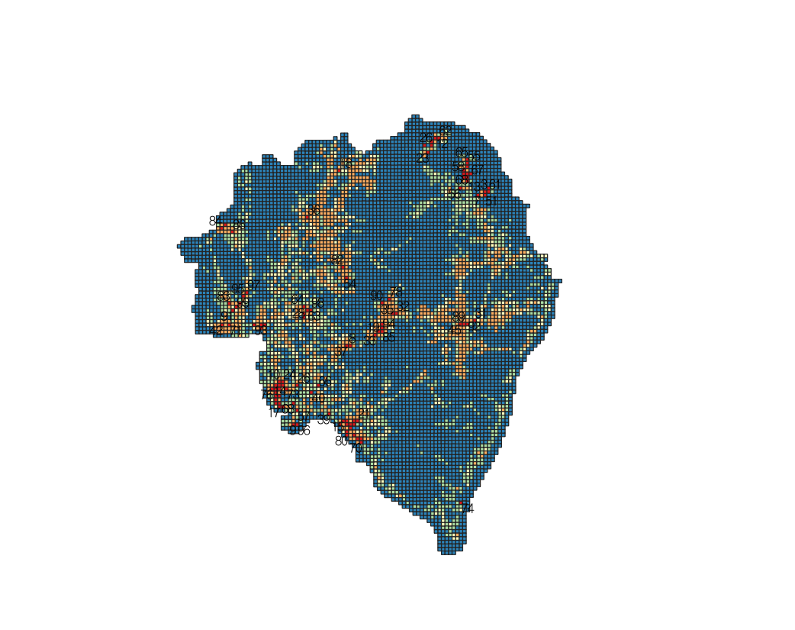
① 입지선정 최종 결과

Slide 3
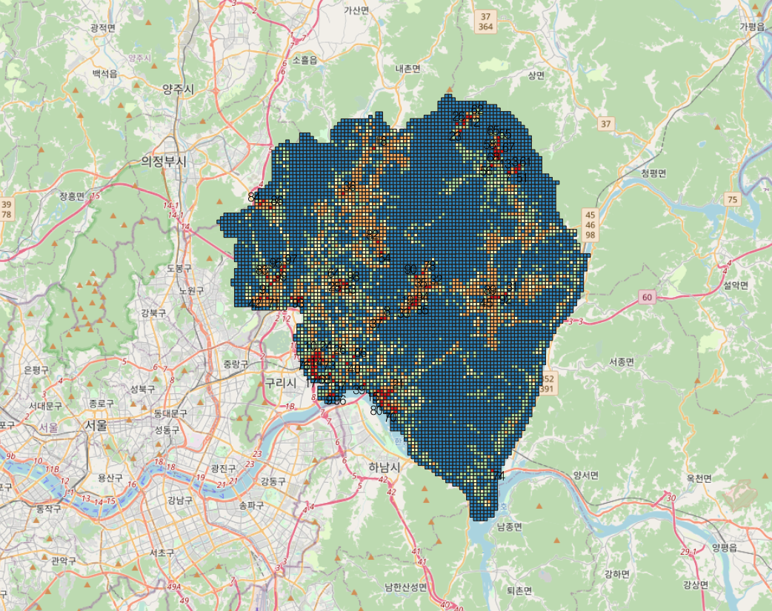
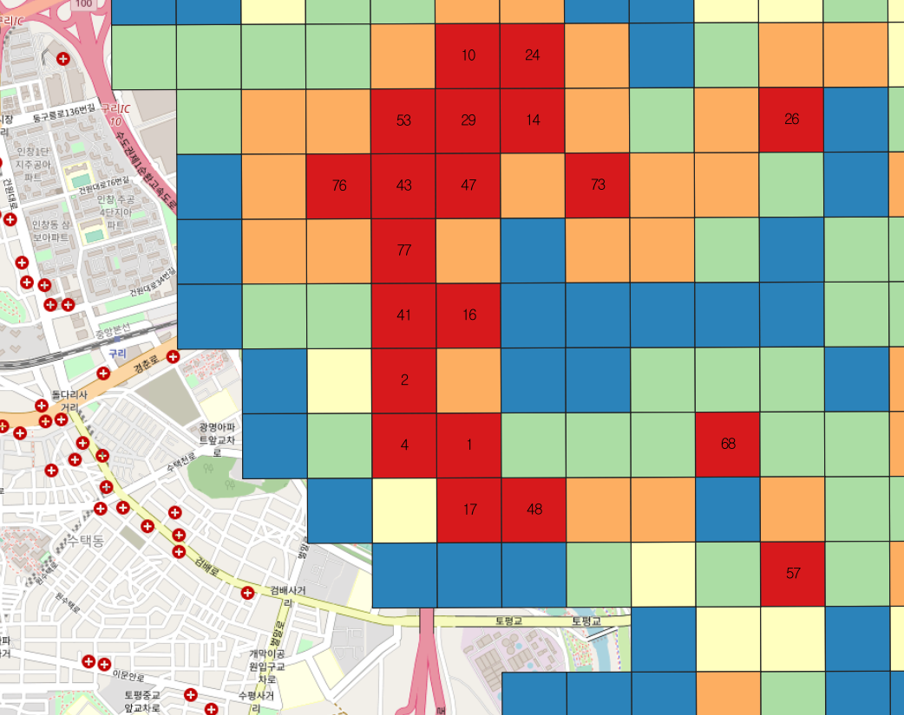
② 지도 레이어 추가 후 상위지역 확대>장소확인

Slide 4
③ 1순위 ~ 5순위까지 장소 선정 후 각각 데이터 해석 추가

Slide 5
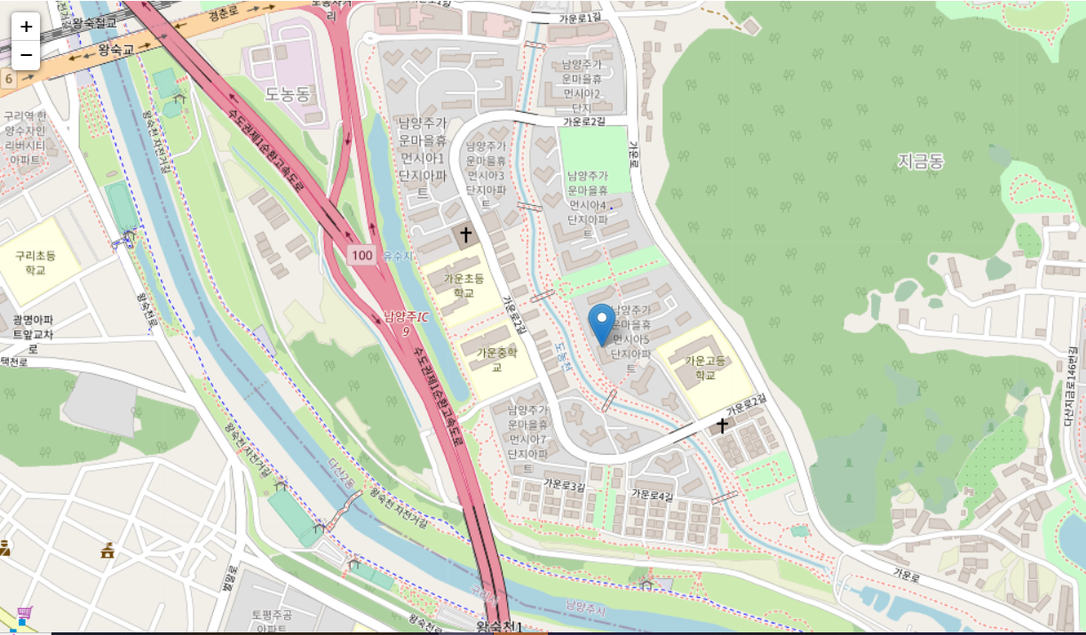
1순위 : 경기도 남양주시 가운로2길
특이사항 : 공공건물 6
도심지, 아파트 단지 근처
주로 환경문제에 관심이 많고 초기 비용이 들더라도 유지 비용을 낮추려는 사람들이 전기차 구매 ↑
교통편이 좋은 곳, 고속도로 및 대로가 많이 나있는 곳이 전기차 수요 ↑
공공건물이 많은 곳이 전기차 수요 ↑
전기차충전소입지는 경제적능력이 충족되며 자동차를 많이 이용해 유지비용 절감을 원하는 사람들이 많은 주로 대도시 도심
아파트단지 내 설치하는 것이 적합
gid | 주차장 | 경도 | 위도 | 건물1 | 건물2 | 건물3 | 관공서 | 전기차 | 충전소 | 변압기 | 공공건물 | 교통량 | 경제인구 | sum | 순위
다사69bb55ba | 0 | 127.1587 | 37.59955 | 0.078947 | 0.481481 | 0 | 0 | 0 | 0 | 0 | 6 | 100 | 0.425604 | 106.986 | 1

Slide 6
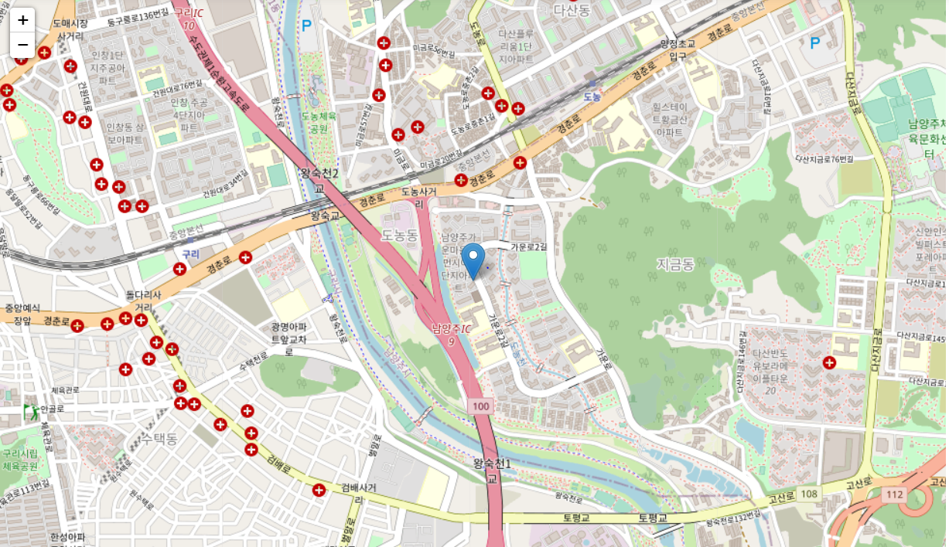
2순위 : 경기도 남양주시 도농동 165-1
gid | 주차장 | 경도 | 위도 | 건물1 | 건물2 | 건물3 | 관공서 | 전기차 | 충전소 | 변압기 | 공공건물 | 교통량 | 경제인구 | sum | 순위
다사69ba55bb | 0 | 127.1559 | 37.60179 | 0.078947 | 0.481481 | 0 | 0 | 0 | 0 | 0 | 6 | 100 | 0.392746 | 106.9532 | 2

Slide 7
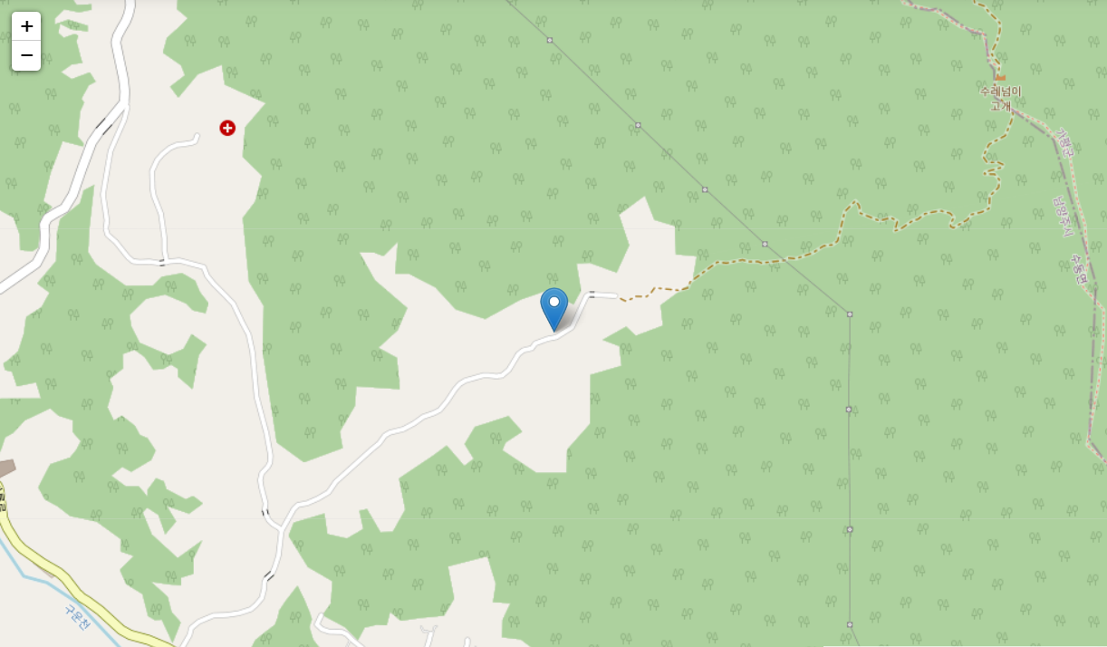
3순위 : 경기도 남양주시 수동면 외방리 69-5
gid | 주차장 | 경도 | 위도 | 건물1 | 건물2 | 건물3 | 관공서 | 전기차 | 충전소 | 변압기 | 공공건물 | 교통량 | 경제인구 | sum | 순위
다사84ab70ab | 0 | 127.3227 | 37.73285 | 0.013158 | 0 | 0 | 0 | 0 | 0 | 6 | 0 | 100 | 0.00589 | 106.019 | 3

Slide 8
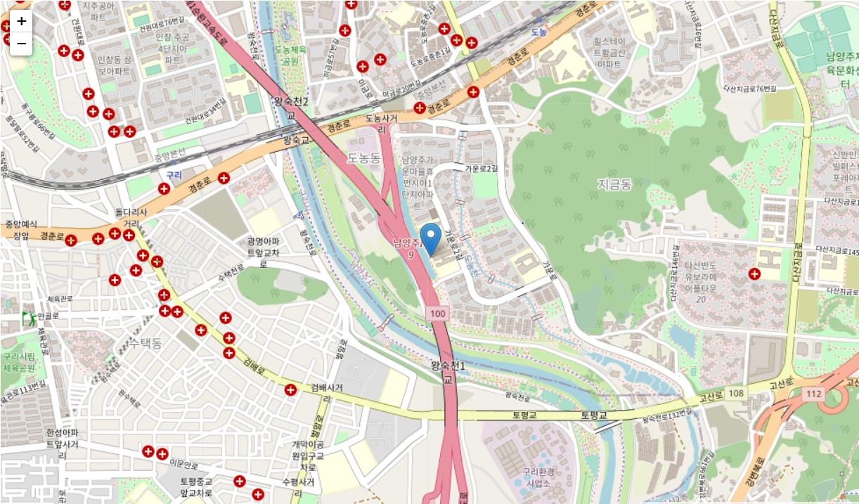
4순위 : 경기도 남양주시 도농동 199-5
gid | 주차장 | 경도 | 위도 | 건물1 | 건물2 | 건물3 | 관공서 | 전기차 | 충전소 | 변압기 | 공공건물 | 교통량 | 경제인구 | sum | 순위
다사69ba55ba | 0 | 127.1559 | 37.59954 | 0.013158 | 0.037037 | 0 | 0.5 | 0 | 0 | 0 | 5 | 100 | 0.009919 | 105.5601 | 4

Slide 9
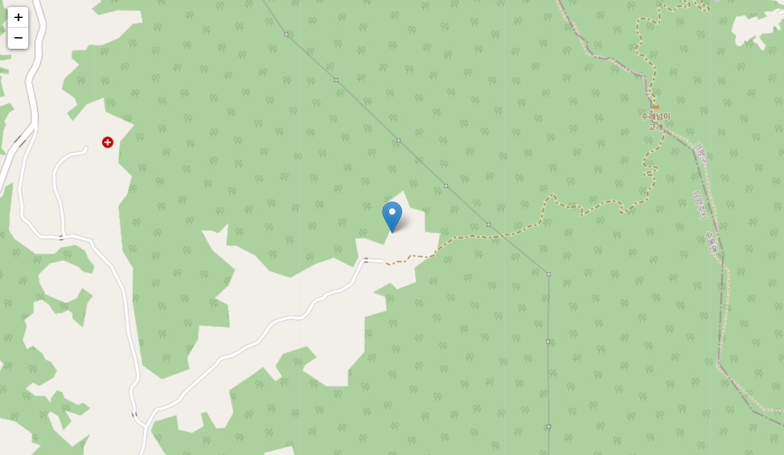
5순위 : 경기도 남양주시 수동면 외방로62번길
gid | 주차장 | 경도 | 위도 | 건물1 | 건물2 | 건물3 | 관공서 | 전기차 | 충전소 | 변압기 | 공공건물 | 교통량 | 경제인구 | sum | 순위
다사84ba70ba | 0 | 127.3255 | 37.73511 | 0.065789 | 0 | 0 | 0 | 0 | 0 | 5 | 0 | 100 | 0.00279 | 105.0686 | 5

